Slide 1


PREVENCIÓN TERCIARIA
MÓDULO 3

Slide 2


Rehabilitación pulmonar en la EPOC
GERMÁN DÍAZ-SANTOS
Médico Internista
Epidemiólogo
Especialista en Neumología Universidad El Bosque
Especialista en Trastornos Respiratorios Durante el Dormir - UNAM
JOHN BASTIDAS
Médico Internista
Especialista en Neumología Universidad El Bosque
Especialista en Oncología Torácica - UNAM

Slide 3

Objetivos
Definir rehabilitación pulmonar
¿Quiénes pueden recibir rehabilitación pulmonar?
¿Qué aprende un paciente en rehabilitación pulmonar?
Oxigenoterapia
Durante la presentación se presentaran casos clínicos que resolveremos entre todos
NINGUNAS DE ESTAS RECOMENDACIONES APLICAN PARA EL PACIENTE EN SALA DE EMERGENCIAS

Slide 4
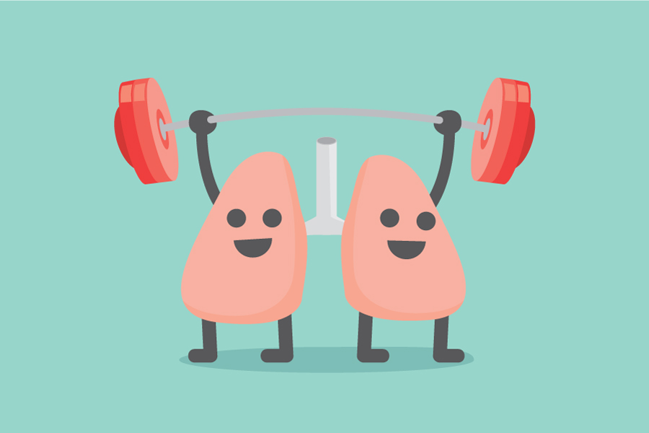
Definición de Rehabilitación Pulmonar (RP)
Intervención integral
Basada en una evaluación exhaustiva de la paciente
Incluye = entrenamiento físico, educación y cambio estilo de vida, terapia ocupacional, nutrición y psicología.
Para mejorar el estado físico y psicológico de las personas con enfermedades respiratorias crónicas
Promover el cumplimiento a largo plazo de conductas que mejoren la salud
Spruit MA, et al. An official American Thoracic Society/European Respiratory Society statement: key concepts and advances in pulmonary rehabilitation. Am J Respir Crit Care Med 2013; 188:e13

Slide 5
Beneficios de la Rehabilitación pulmonar
Mejorar la capacidad de ejercicio
Reduce la percepción de la disnea
Reduce el número de hospitalizaciones y días hospitalarios
Mejora la calidad de vida
Reduce la ansiedad y depresión asociada a EPOC
Mejora la fuerza y entrenamiento de los miembros superiores
Mayor autoeficiencia y conocimiento de su enfermedad.
Mejora la supervivencia
Potencia el uso de broncodilatadores de larga acción.
Aumento la resistencia muscular y los efectos perdurar después de entrenamiento
Society Policy Statement: Enhancing Implementation, Use, and Delivery of Pulmonary Rehabilitation; AJRCCM. Vol. 192, No. 11 | Dec 01, 2015. DOI:https://doi.org/10.1164/rccm.201510-1966ST

Slide 6

CASO CLINICO
¿Requiere rehabilitación pulmonar inmediata?
¿Qué beneficios le contaría usted a su paciente que recibiría con la rehabilitación pulmonar?
¿Con cuáles estudios adicionales le enviaría usted al neumólogo el paciente?
Paciente masculino 92 años.
Fumó por 40 años, 20 cigarrillos al día, No fuma hace 15 años.
En diciembre del 2018 presentó neumonía por la cual estuvo hospitalizado.
En febrero 2019 presentó sibilancias, disnea y aumento del volumen de expectoración (pero blanquecina).
Egresó con oxígeno suplementario a 3L/min (no lo usaba previamente).

Slide 7
Curva flujo-volumen del paciente
16
Flujo (L/seg)
14
12
10
8
 | Teórico | Real | % | Real | % | % cambio
CVF | 3,87 | 3,1 | 83 | 3,12 | 84 | 1,3
FEV1 | 2,98 | 1,30 | 43,6 | 1,43 | 48 | 10
FEV1/CVF | 77,5 | 45,7 | 59 | 46,3 | 59,8 | 1,4
6
4
2
Volumen (L)
0
2
4
6
8
2
4
Puntos rojos: predicho normal del paciente

Slide 8
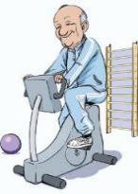
Selección de pacientes
Indicaciones
Contraindicación
EPOC estable GOLD estadios B, C y D.
Bronquiectasias o fibrosis quística
Asma
Enfermedades neuromusculares
Manejo de la tos de forma ineficaz
Antes y después de cirugía torácica
Trasplante pulmonar
Enfermedad pulmonar intersticial
Hipertensión pulmonar
Cáncer de pulmón
Enfermedades cardiovasculares agudizadas o no controladas (enfermedad coronaria, arritmias, aneurismas, falla cardiaca no compensada, hipertensión no controlada.)
Comorbilidades osteo-musculares no puedan realizar ejercicio (Artritis, Artrosis, distrofias musculares con gran limitación.)
Enfermedades psiquiátricas que impidan colaborar (Demencia, Retraso psicomotor global)
No hay contraindicación por edad, fragilidad, gravedad de su patología respiratoria o presencia de hipercapnia crónica debida a la EPOC.
No existe evidencia fuerte a favor de su uso en otras patologías respiratorias
Güell MR, et al. Pulmonary Rehabilitation. Archivos de Bronconeumología. Vol. 50. Núm. 8.Agosto 2014. páginas 311-372. DOI: 10.1016/j.arbres.2014.02.014.

Slide 9
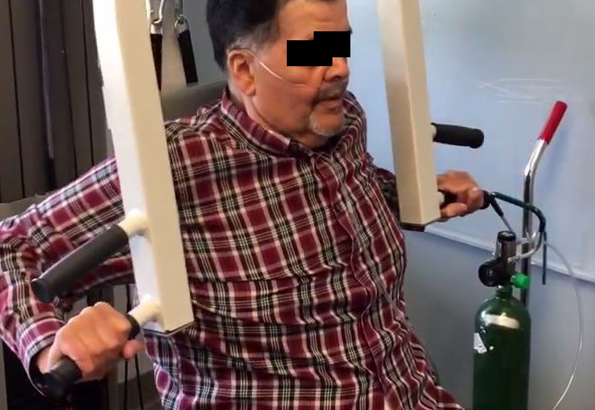
Cómo prescribirla adecuadamente (RP)
Evaluación clínica, imágenes, pruebas de función pulmonar con caminata de seis minutos.
El número mínimo de sesiones = 8 sesiones.
No hay beneficio de extender más de 12 semanas.
Mínimo 2 veces por semana.
El programa de rehabilitación pulmonar es individualizado y monitorizado por el Neumólogo.
Global Initiative for Chronic Obstructive Lung Disease (GOLD). Global Strategy for the Diagnosis, Management and Prevention of chronic obstructive pulmonary disease: 2019 Report. www.goldcopd.org (Accessed on nov 14, 2019).

Slide 10
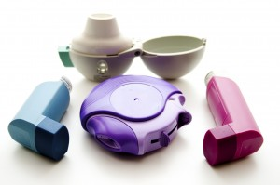

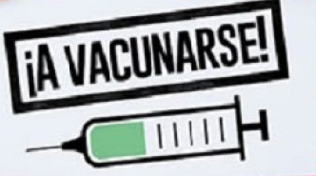
Educación al paciente (TIPs)
Abandono del tabaquismo
Oxigenoterapia
Nutrición
Actividad física
Vacunación
Uso adecuado de medicamentos (inhaladores)
Autocuidado (comprender, reconocer y tratar)
Signos de alarma.
Güell MR, et al. Pulmonary Rehabilitation. Archivos de Bronconeumología. Vol. 50. Núm. 8.Agosto 2014. páginas 311-372. DOI: 10.1016/j.arbres.2014.02.014.

Slide 11
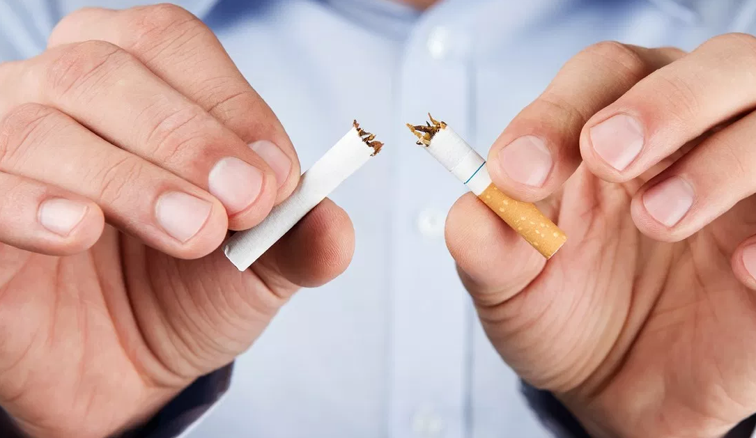
Abandono del tabaquismo
Enfatizar riesgos del tabaquismo
Derivar los paciente a programas de abandono del tabaquismo
Blackstock FC, et al. Chronic Obstructive Pulmonary Disease Education in Pulmonary Rehabilitation. An Official American Thoracic Society/Thoracic Society of Australia and New Zealand/Canadian Thoracic Society/British Thoracic Society Workshop Report. Ann Am Thorac Soc 2018; 15:769.

Slide 12
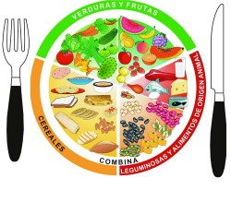
Valoración nutricional
Alto riesgo de obesidad por:
Limitaciones en la actividad física
Efectos adversos de los medicamentos utilizados
Es importante monitorear el bajo peso
Brown AT, Hitchcock J, Schumann C, et al. Determinants of successful completion of pulmonary rehabilitation in COPD. Int J Chron Obstruct Pulmon Dis 2016; 11:391.

Slide 13
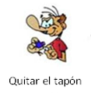
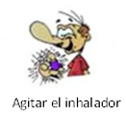
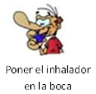
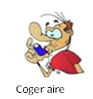
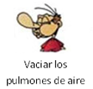
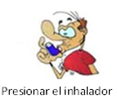
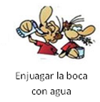
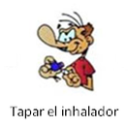
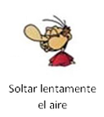
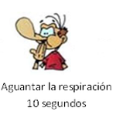
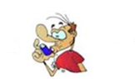
Técnicas para el uso del broncodilatador
Retirar la tapa o desplazarla
Agitar el inhalador para movilizar las partículas
Exhalar fuerte para desocupar los pulmones
Colocar el inhalador en posición (boca)
Tomar la mayor cantidad de aire posible
Presionar el inhalador – puede no ser necesario si es de larga acción
Enjugar la boca con antisépticos bucales
Sellar o tapar el inhalador
Soltar lentamente el aire
Aguantar la respiración por 10 segundos
Continuar tomando aire
Se debe evaluar en los pacientes las técnicas inhalatorias, dosis y frecuencias de uso en los pacientes.
Grafica modificada de:
https://laboticadetete.com/como-utilizar-correctamente-los-inhaladores-tipo-ventolin/

Slide 14


Plan de acción
Evaluar y recordar al paciente el plan de acción o estrategias para el control de síntomas entre los cuales se deben de tener en cuenta manejo de esquemas de crisis en casa, vacunación y ejercicio físico.
Morris NR, Kermeen FD, Holland AE. Exercise-based rehabilitation programmes for pulmonary hypertension. Cochrane Database Syst Rev 2017; 1:CD011285.

Slide 15



FLUJOGRAMA PARA REHABILITACIÓN PULMONAR………………….
(Elaboración propia)
El paciente con enfermedad respiratoria definida
Tratamiento óptimo
Abandono de hábito tabáquico
Situación clínica estable
Comorbilidades
Evaluación clínica
Imágenes
Pruebas de función pulmonar
Paciente desea la rehabilitación pulmonar
EPOC
Primer nivel de atención
Neumología

Slide 16
CASO CLÍNICO
¿Requiere rehabilitación pulmonar inmediata?
¿Qué beneficios le contaría usted a su paciente que recibiría con la rehabilitación pulmonar?
¿Con cuáles estudios adicionales le enviaría usted al neumólogo el paciente?
Paciente femenina 55 años
cocina con leña en espacio cerrado por 50 años
consulto por tos con expectoración amarillo-verde, fiebre subjetiva, sibilancias y disminución de clase funcional.

Slide 17
Curva flujo-Volumen del paciente
16
Flujo (L/seg)
14
12
10
8
 | Teórico | Real | % | Real | % | % cambio
CVF | 2,14 | 1,34 | 62,6 | 1,49 | 69,6 | 11,2
FEV1 | 1,67 | 0,92 | 49 | 0,88 | 52,5 | 7,2
FEV1/CVF | 78,7 | 61,1 | 77,5 | 58,9 | 74,8 | -3,6
6
4
2
Volumen (L)
0
2
4
6
8
2
4
Puntos rojos: predicho normal del paciente

Slide 18
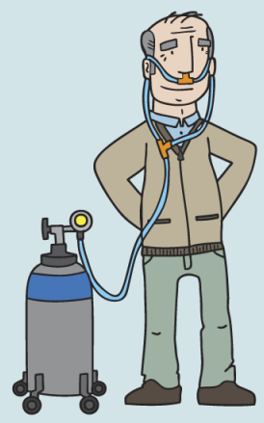
Oxigenoterapia
Objetivos del uso de oxígeno domiciliario:
Prolongar la vida del paciente.
Mejorar la tolerancia al ejercicio y calidad de vida.
Disminuir el deterioro orgánico de la hipoxemia grave en los pacientes.
Jacobs SS, et al. Optimizing Home Oxygen Therapy. An Official American Thoracic Society Workshop Report. Ann Am Thorac Soc 2018; 15:1369.

Slide 19
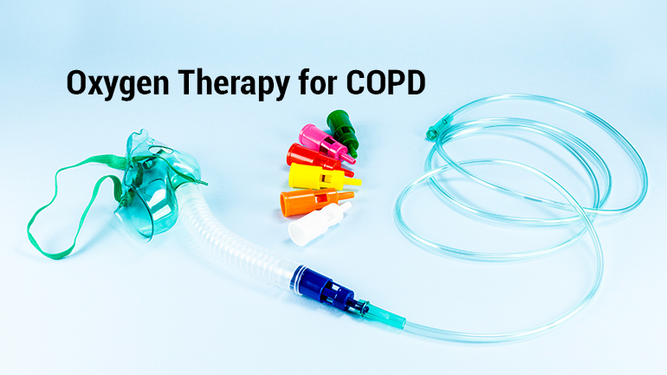
¿Quién?………………
Todo medico que prescribe oxigeno domiciliario es responsable por:
Establecer necesidad y objetivo del tratamiento.
Determinar el flujo necesario y la condición a corregir
Conocer las tecnologías locales
Proporcionar la fórmula médica.
Reevaluar la necesidad de oxígeno.
Educar.
Suspender
Si el paciente no desea utilizarlo
Mejoría paraclínica
Tiep BL, et al. Long-term supplemental oxygen therapy. 2019 UpToDate. page: https://www.uptodate.com/contents/long-term-supplemental-oxygen-therapy. Último acceso: 10-02-2019

Slide 20
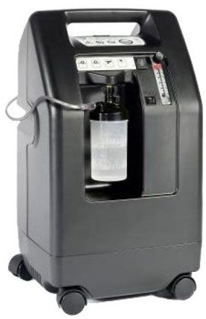
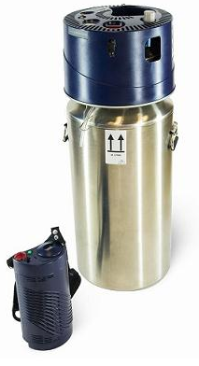
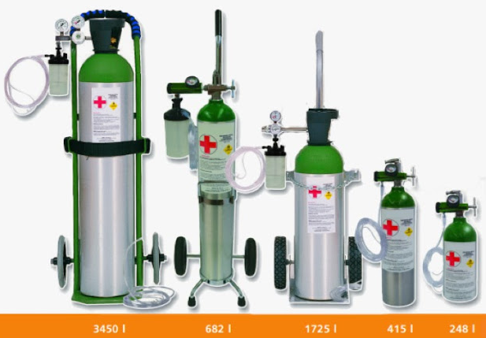
Paciente con enfermedad respiratoria definida.
Requiere suplemento de oxigeno.
Tiene una indicación.
¿Cómo?………………
Fuentes de oxígeno
CONCENTRADOR
OXÍGENO LÍQUIDO
CILINDROS
(360 Lts)
(625 Lts)
(3000 Lts)
Doherty DE, Petty TL, Bailey W, et al. Recommendations of the 6th long-term oxygen therapy consensus conference. Respir Care 2006; 51:519.

Slide 21
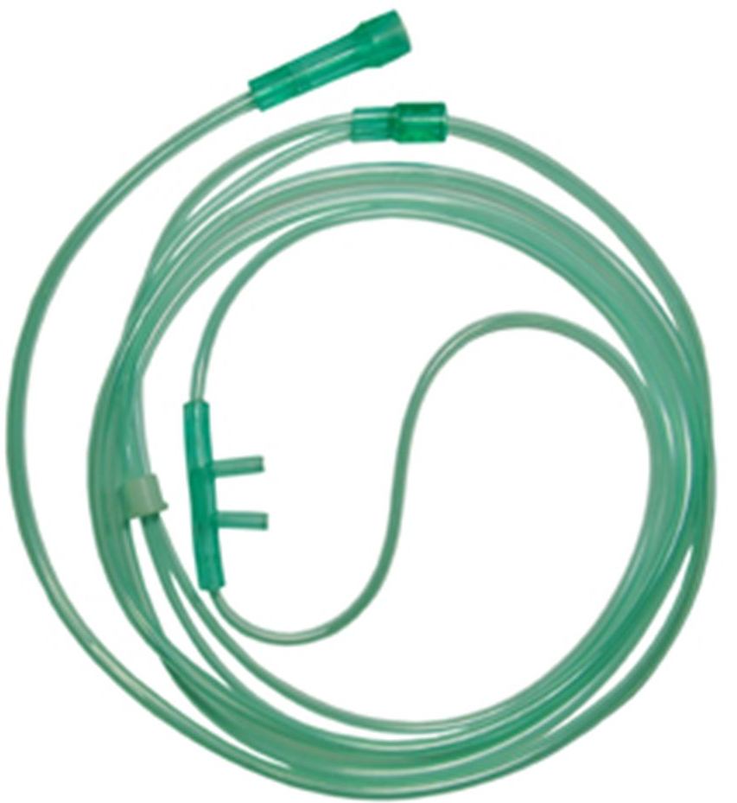
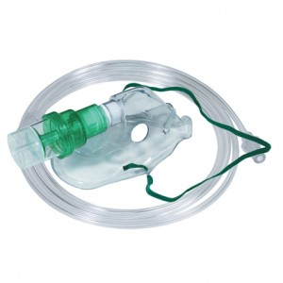
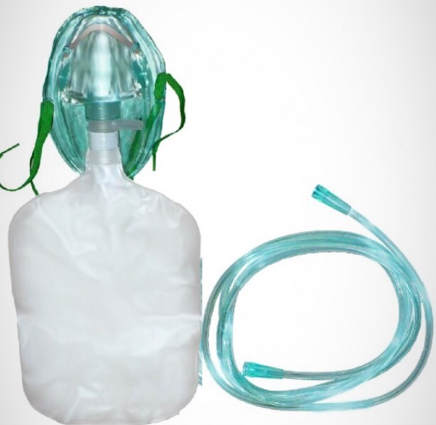
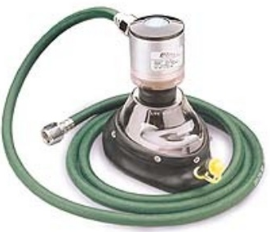
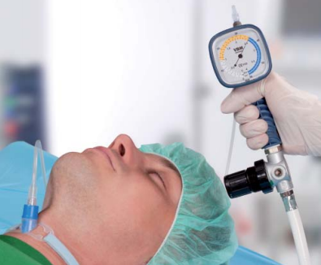
Sistema de administración de oxígeno
Paciente con enfermedad respiratoria definida.
Requiere suplemento de oxígeno.
Tiene una indicación.
Fuentes de oxígeno
CÁNULA NASAL
MASCARILLAS
24 - 28% a 4 Lt/min
35 - 40% a 8 Lt/min
25 – 40%
4 – 6 Lt/min
Hasta 100 %
Sistemas de ahorro de oxígeno
CÁNULA DE RESERVORIO
VÁLVULA A DEMANDA
CATÉTER TRANSTRAQUEAL
Lacasse Y, et al. Home Oxygen in Chronic Obstructive Pulmonary Disease. Am J Respir Crit Care Med 2018; 197:1254.
35 – 60 %
6 – 10 Lt/min
100%
40 – 60 Lt/min

Slide 22
TIPO DE PACIENTE PARA OXÍGENO
 | A- POCA MOVILIDAD | B- CON MOVILIDAD | C- ACTIVO
Movilidad del pacientes | No salen de su domicilio. | Salidas cortas | Actividad laboral o viajes.
Tipo de dispositivo | Fijo | Fijo + portable | Fijo + portable
Dispositivo recomendado | Concentrador estático | Concentrador estático + Concentrador portable o termo portable de O2 liquido. | Concentrador estático + concentrador portable.
Adicionales | Bala grande para mantener reserva Extensión hasta de 15 metros Posible cilindro portátil para ocasiones. | Puede utilizarse reservorios | Puede utilizarse reservorios
Problemas | Pérdida de eficacia con altos flujos. Ruido. Movilidad Red eléctrica | Pérdida de eficacia con altos flujos. | Red de distribución
Costo | Bajo/moderada | Alto/moderada | Alto/moderada
N Arraiza Gulina - ‎2015. Guía rápida y póster de dispositivos de oxigenoterapia para enfermería. Modificado de: https://academica-e.unavarra.es/bitstream/handle/2454/18478/Nahia%20Arraiza%20Gulina.pdf?sequence=1&isAllowed=y. pag 18. Ultima visita: 20-08-2019.

Slide 23
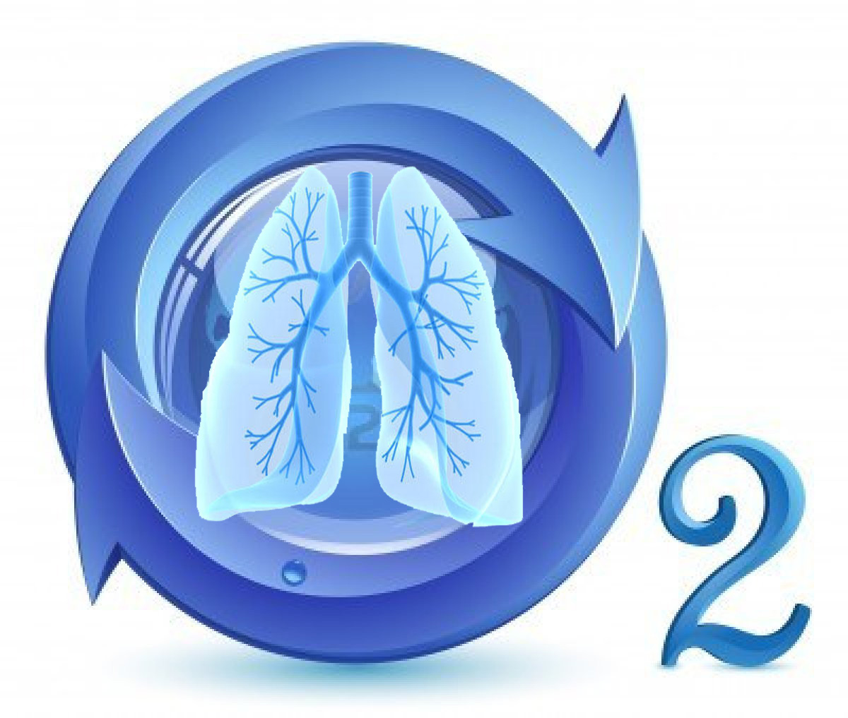
¿Cuánto?…………….
Recomendación a nivel del mar
Oxígeno Domiciliario Continuo (≥15 horas):
PaO2 < 55mmHg o saturación <88% con o sin hipercapnia confirmada en 2 ocasiones con un intervalo de 3 semanas
PaO2: 55 a 60mmHg o saturación <88% si hay evidencia de edema periférico sugerente de falla cardíaca descompensada, hipertensión Pulmonar o Policitemia (Hematocrito > 55%).
Se debe revalorar 60 a 90 días después de un episodio agudo, mientras tanto puede formularse de forma provisional al paciente.
Global Initiative for Chronic Obstructive Lung Disease (GOLD). Global Strategy for the Diagnosis, Management and Prevention of chronic obstructive pulmonary disease: 2019 Report. www.goldcopd.org (Accessed on nov 14, 2019).

Slide 24

Fórmula médica para la prescripción de oxígeno
Dosis:____________________________________________________
Ruta:____________________________________________________
Frecuencia de uso:__________________________________________
Duración de la terapia:_______________________________________
Cantidad:__________________________________________________
Numero de recambios:_______________________________________
Diagnósticos:_______________________________________________
https://www.cms.gov/outreach-and-education/medicare-learning-network-mln/mlnproducts/downloads/home-oxygen-therapy-text-only.pdf. Pagina 8.

Slide 25
(Elaboración propia)
Patología respiratoria comprobada
Si
Gases arteriales
No
Suspender oxígeno
2 tomas con diferencia de 3 semanas
Si el paciente no desea utilizarlo
Mejoría paraclínica
Reposo:
PaO2 ≤55mmHg o SaO2 <88%
PaO2 55-60mmHg o SaO2<88% con:
edema miembros inferiores
P pulmonar en EKG
Policitemia (Hematocrito > 55%)
Oxígeno Domiciliario Continuo
y/o
Ejercicio:
PaO2 ≤55mmHg o SaO2 <88%
Mejora con O2
Oxígeno Ambulatorio o portable
**A 2600 metros a nivel del mar:
Hipoxemia ˂90%
Hipoxemia significativa ˂86%
Solo por pulso oximetría.
Sueño:
Caída PaO2 >10mHg o SaO2 > 5%
Oxígeno durante el sueño
**Gaviria Uribe Alejandro, Correa Serna Luis Fernando, Dávila Guerrero Carmen Eugenia, Osorio Saldarriaga Elkin De Jesús. Uso E interpretación de la oximetria De Pulso. Convenio 519 de 2015. Bogotá D.C. agosto del 2016. https://www.minsalud.gov.co/sites/rid/Lists/BibliotecaDigital/RIDE/VS/PP/ENT/uso-interprtn-oximetria-pulso.pdf

Slide 26
GRACIAS
POR SU
ATENCIÓN

